Slide 1

Projeto
Avança AMC
Associação Mineira Central - Tesouraria

Slide 2
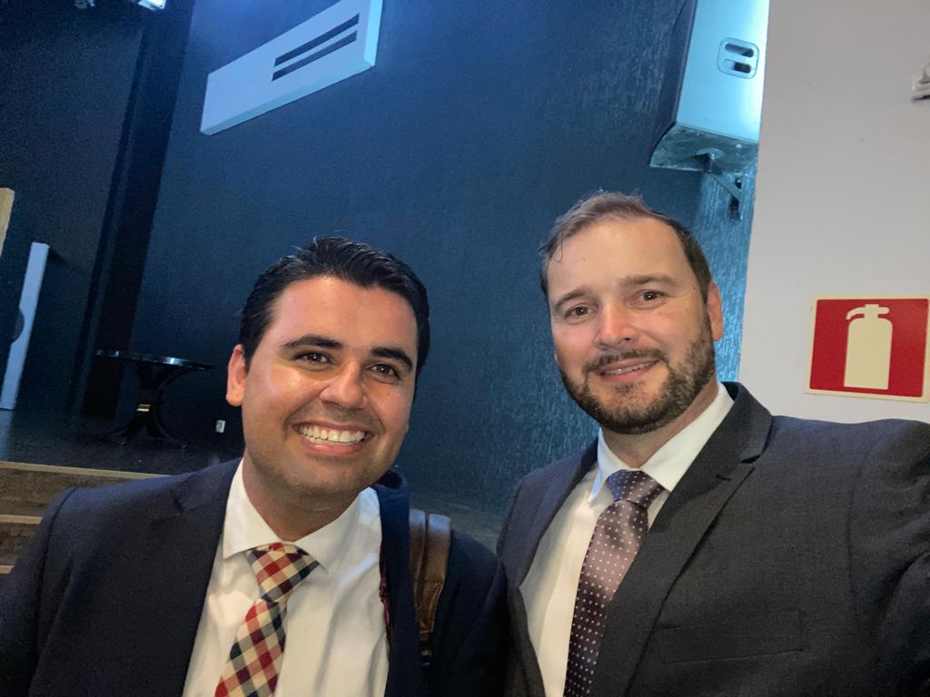
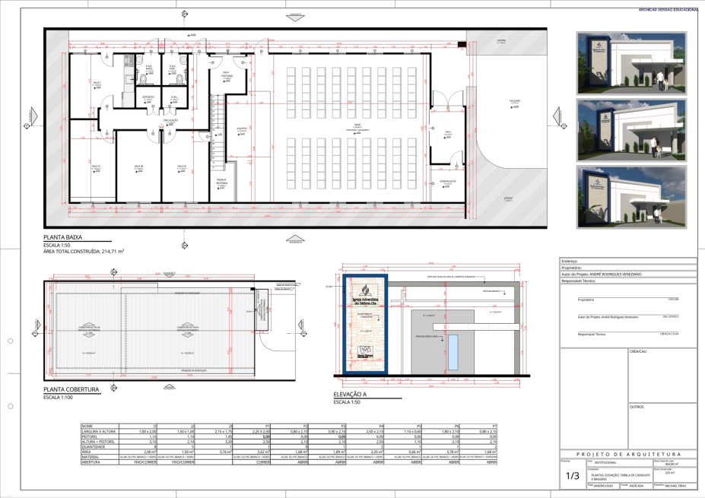
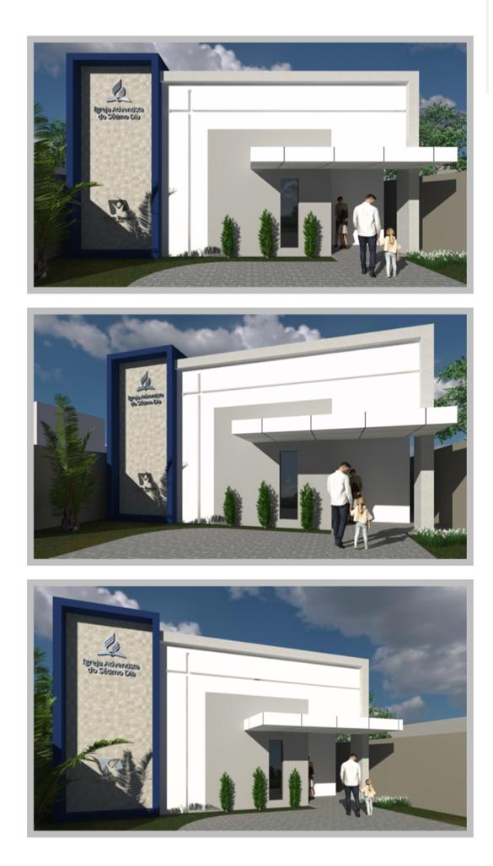
Projeto IASD Modelo
Em 2022 + 10 Igrejas
  Benefícios:
  Sai da ilegalidade; Sai do puxadinho;
  Sai do desejo pessoal;
  Sai das opiniões tortas;
  Economia; Rapidez;
  Definição clara das responsabilidades;
  Início – meio – fim......
  Apoio financeiro significativo;
  Projeto completo (complementares);

Slide 3
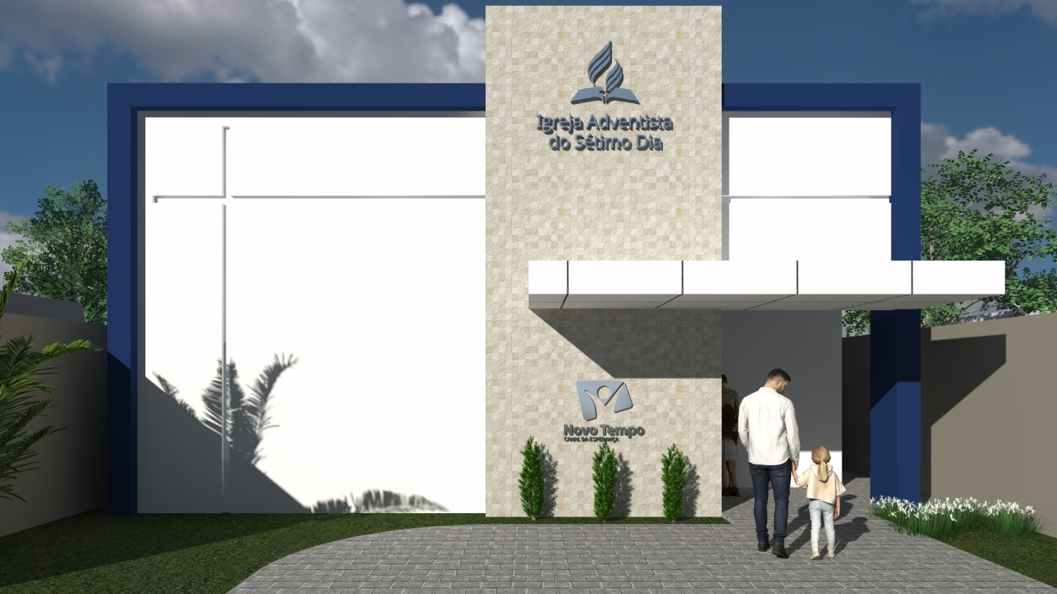
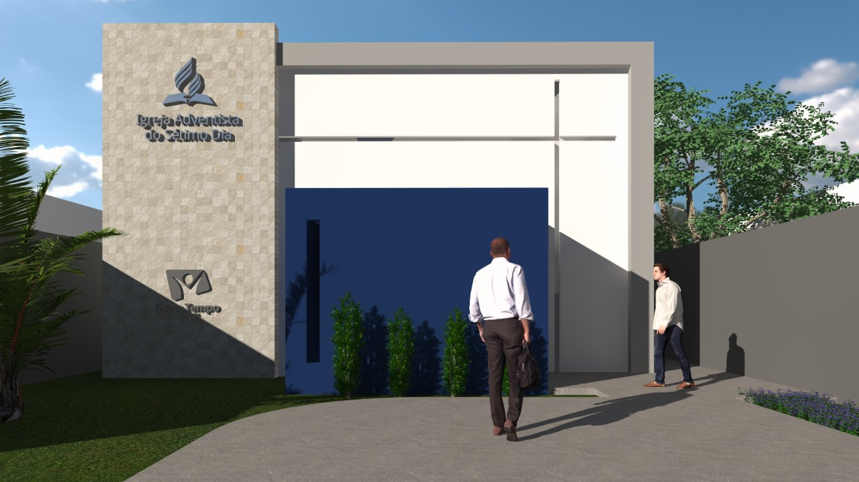
Projeto IASD Modelo
  Estratégia:
  Etapa 01: Projetos em geral; (AMC)
  Etapa 02: Aprovação projeto e taxas; (IASD)
  Etapa 03: Galpão metálico e alicerce; (AMC)
  Etapa 04: Paredes, contra piso e hidráulica; (IASD)
  Etapa 05: Telhado, forro; (AMC)
  Etapa 06: Elétrica; (IASD)
  Etapa 07: Cerâmica, argamassa e rejunte; (Material AMC – M.O. IASD)
  Etapa 08: Aberturas (portas, janelas e vidros); (IASD)
  Etapa 09: Pintura; (Material AMC – M.O. IASD)
  Etapa 10: Logo marca. (Instalada AMC)

Slide 4
“O ÊXITO EM QUALQUER COISA QUE EMPREENDAMOS EXIGE UM OBJETIVO DEFINIDO. AQUELE QUE DESEJAR ALCANÇAR O VERDADEIRO ÊXITO NA VIDA (NA ORGANIZAÇÃO) DEVE CONSERVAR FIRMEMENTE EM VISTA O ALVO DIGNO DE SEUS ESFORÇOS”. Educação p. 262
Muito Obrigado!!!!

